Slide 1

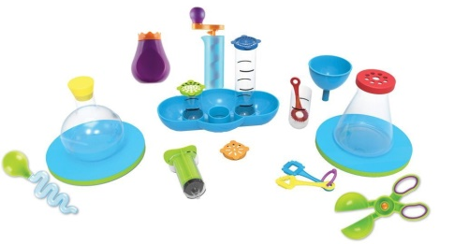
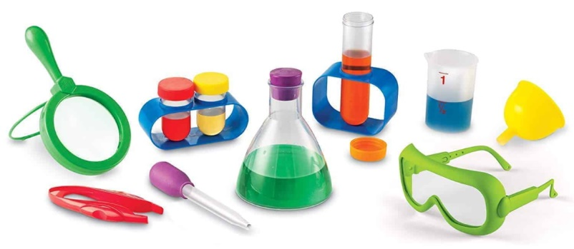

МАДОУ «Детский сад комбинированного вида № 99 «Дулкын»
Экспериментально-исследовательская лаборатория
«НЬЮТОШКИ»

Slide 2

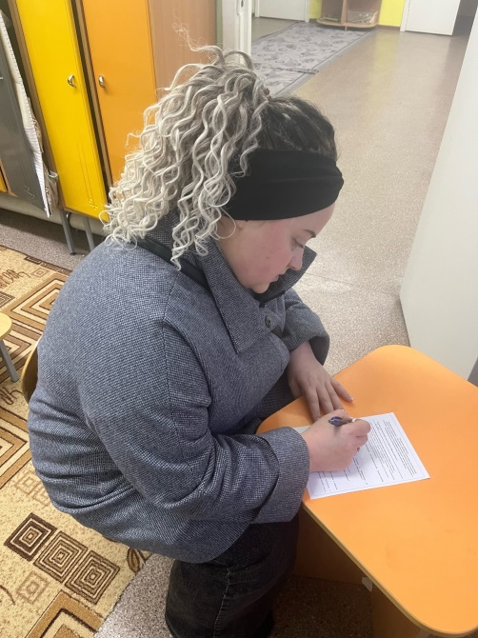
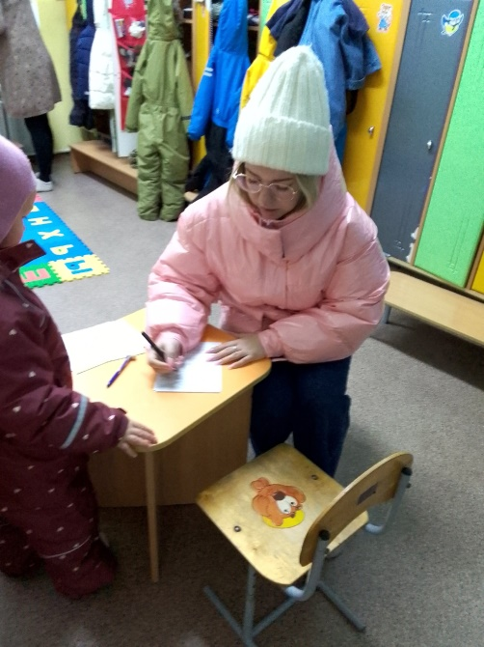
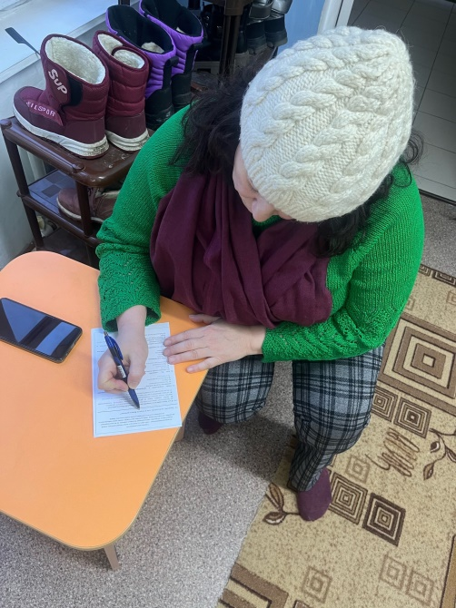
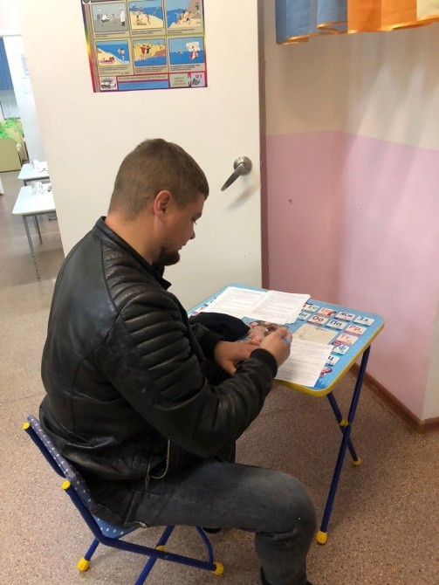
МАДОУ «Детский сад комбинированного вида № 99 «Дулкын»
АНКЕТИРОВАНИЕ РОДИТЕЛЕЙ

Slide 3

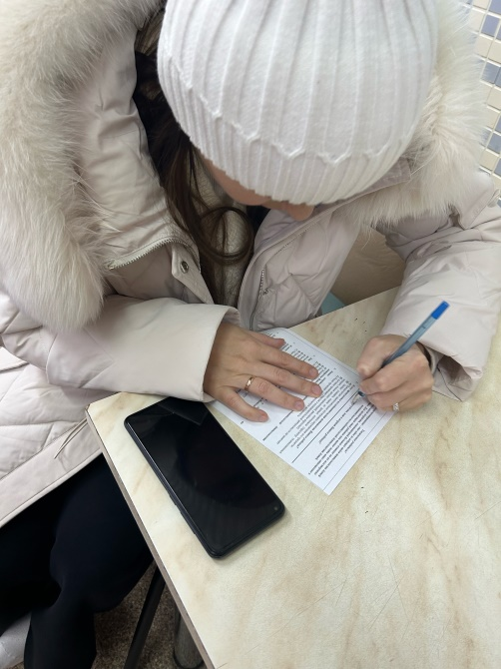
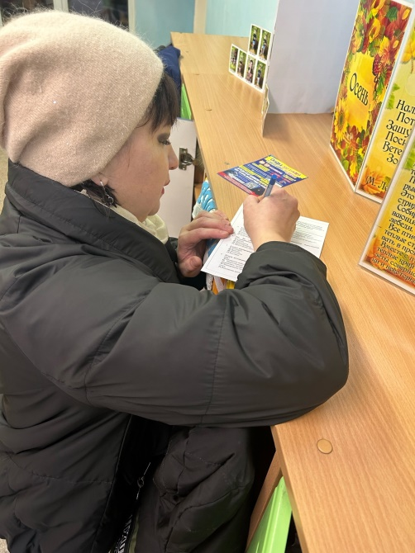
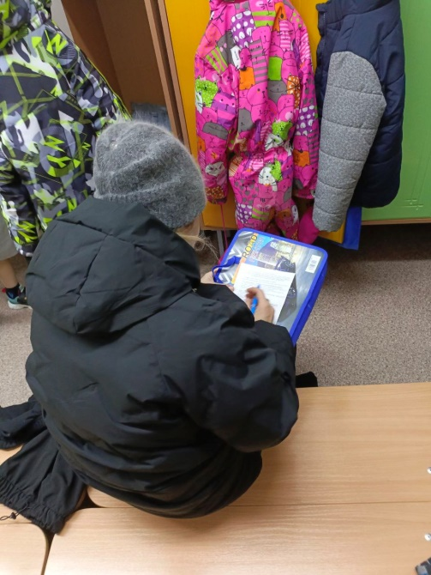
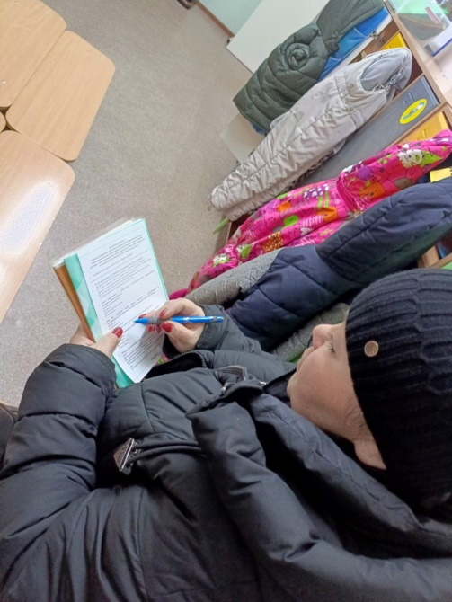
МАДОУ «Детский сад комбинированного вида № 99 «Дулкын»
АНКЕТИРОВАНИЕ РОДИТЕЛЕЙ

Slide 4

МАДОУ «Детский сад комбинированного вида № 99 «Дулкын»
Наши эксперименты

Slide 5
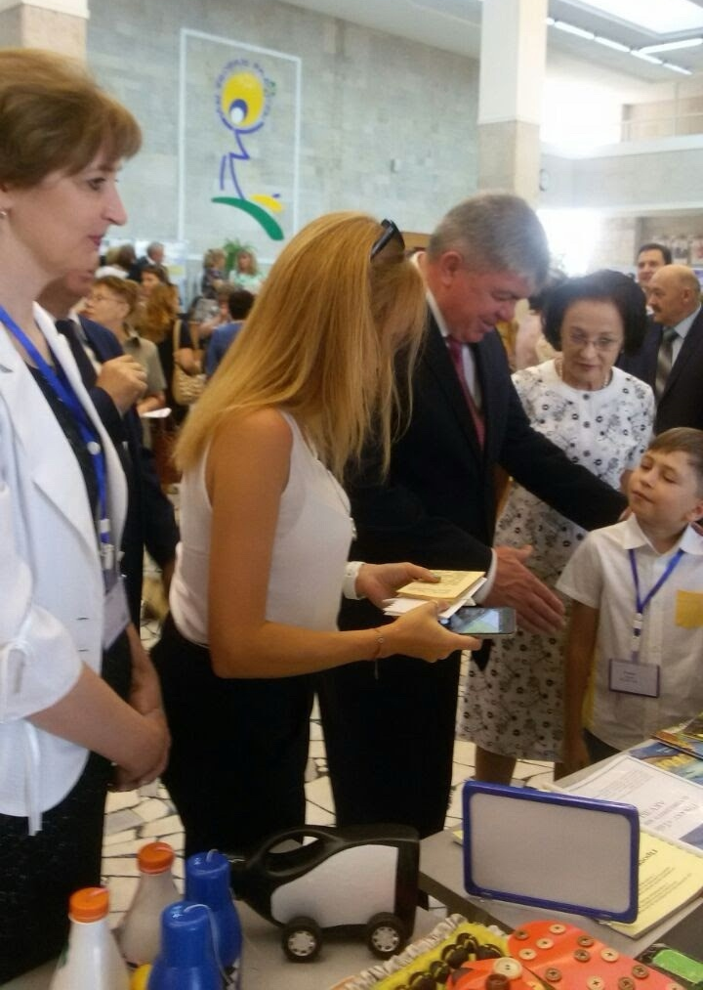
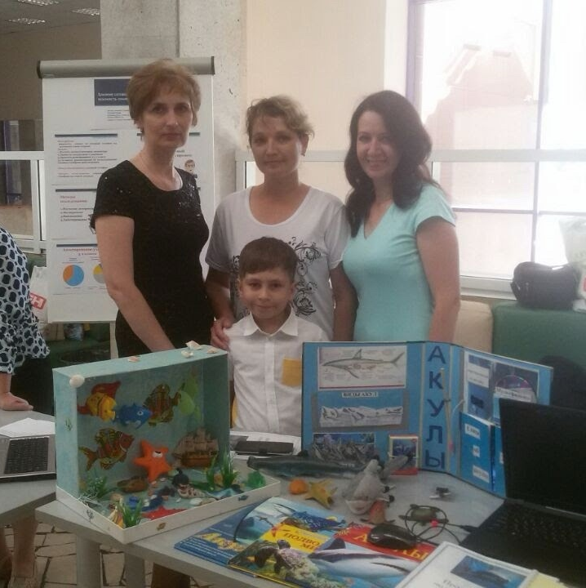
МАДОУ «Детский сад комбинированного вида № 99 «Дулкын»
Язынин Аким на августовской конференции в 2018 году рассказал о своём проекте «Акулы» мэру города Набережные Челны

Slide 6
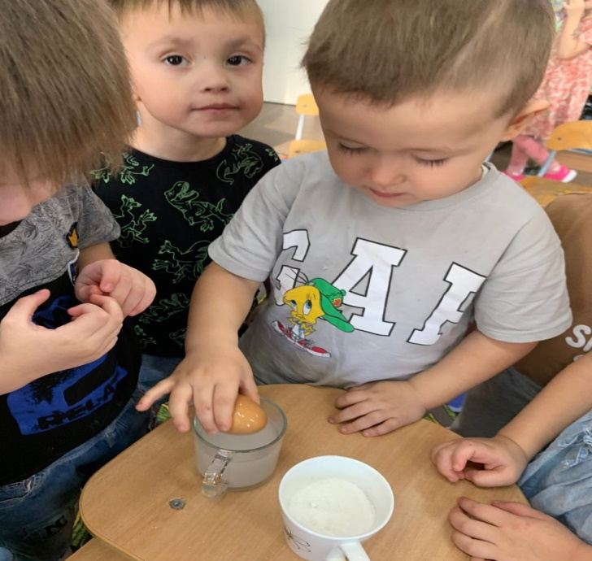
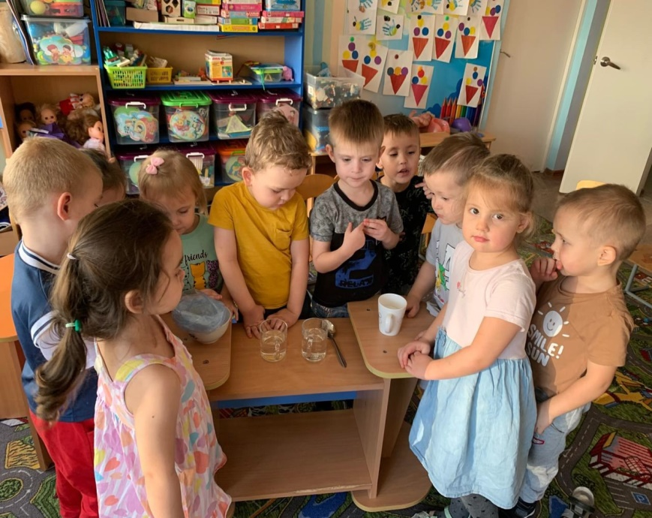
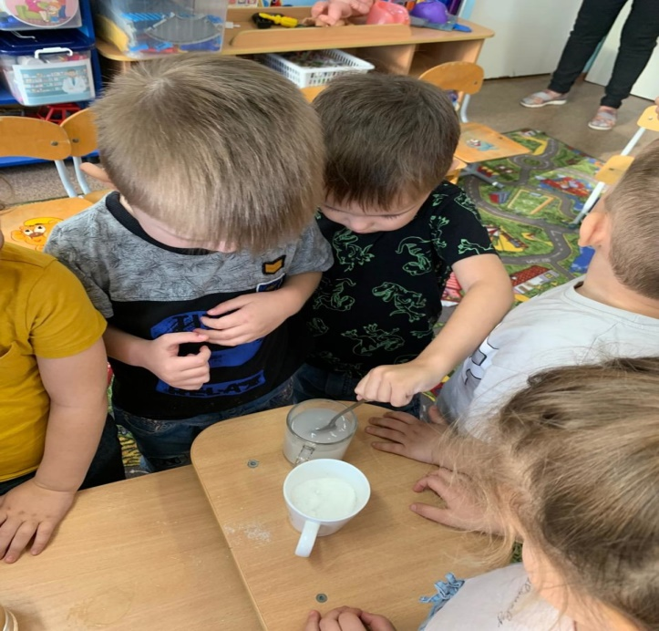
МАДОУ «Детский сад комбинированного вида № 99 «Дулкын»
«Тонет – не тонет»
Эксперимент в младшей группе с яйцом, солью и водой

Slide 7
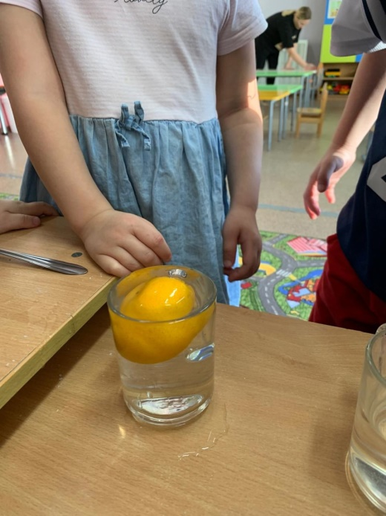
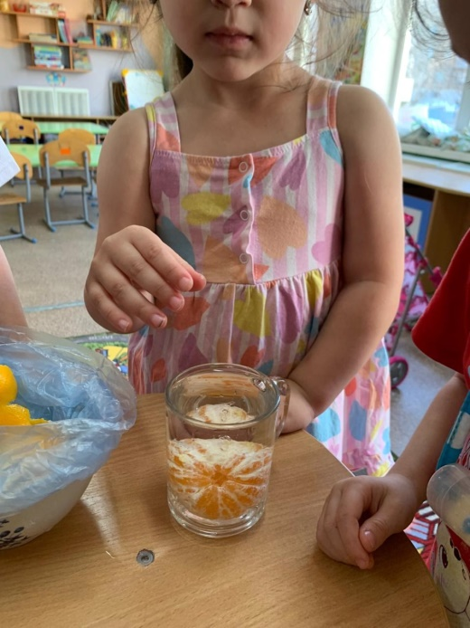
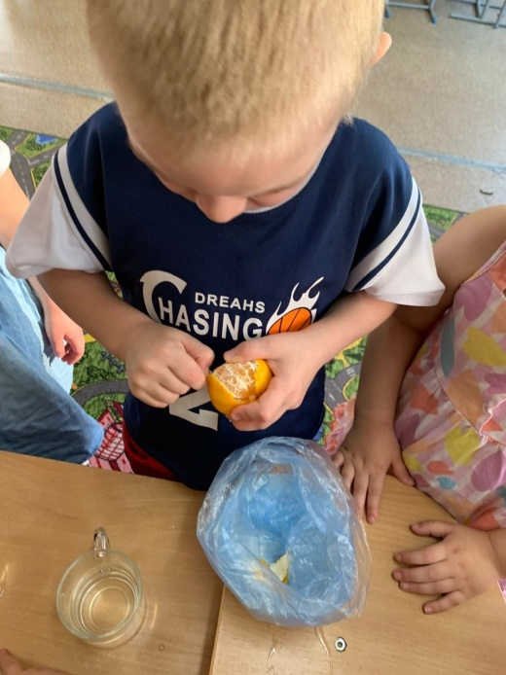
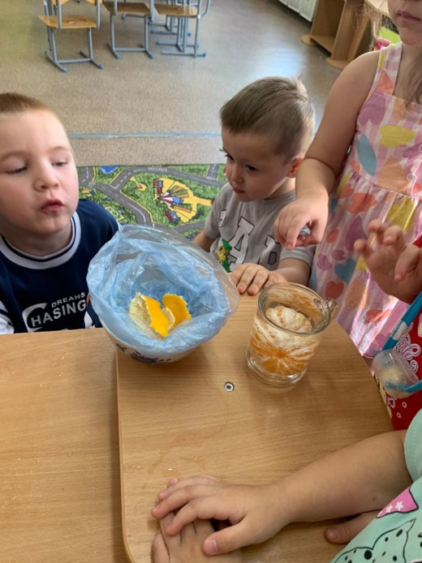
МАДОУ «Детский сад комбинированного вида № 99 «Дулкын»
«Мандарин легче воды?»
Экспериментирование в младшей группе

Slide 8
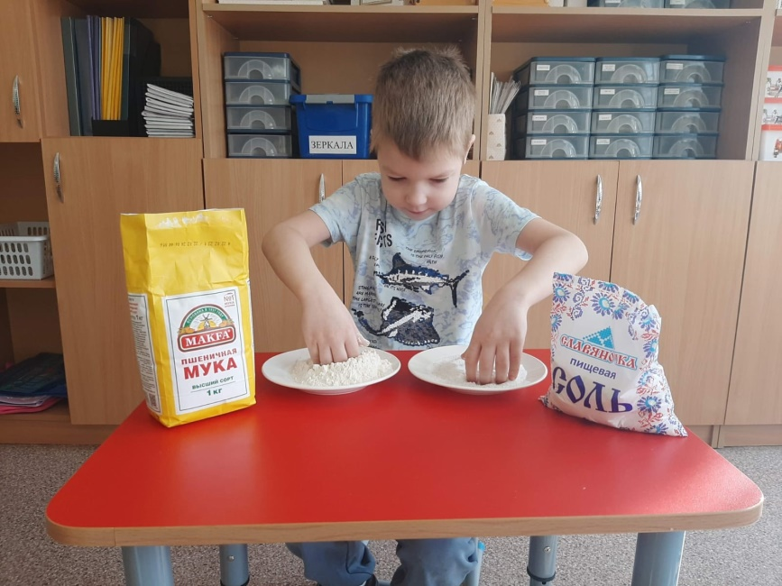
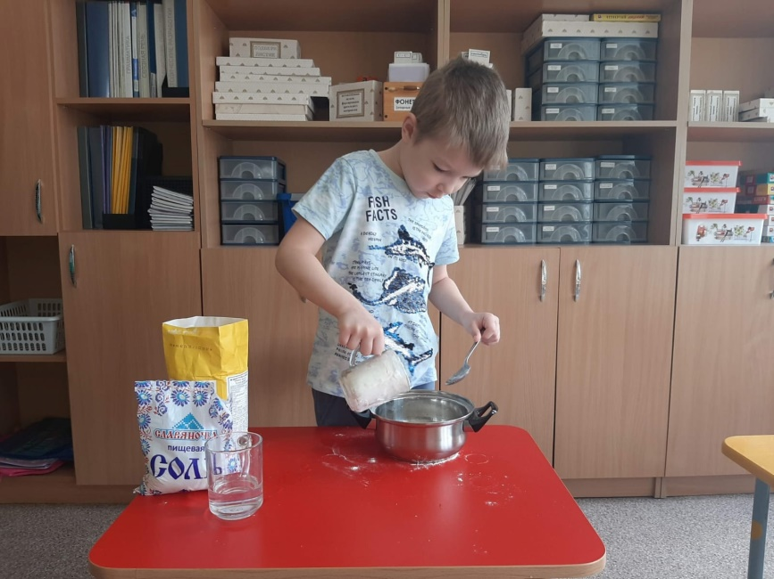
МАДОУ «Детский сад комбинированного вида № 99 «Дулкын»
«Определение свойств муки и соли»
Экспериментирование в средней группе

Slide 9
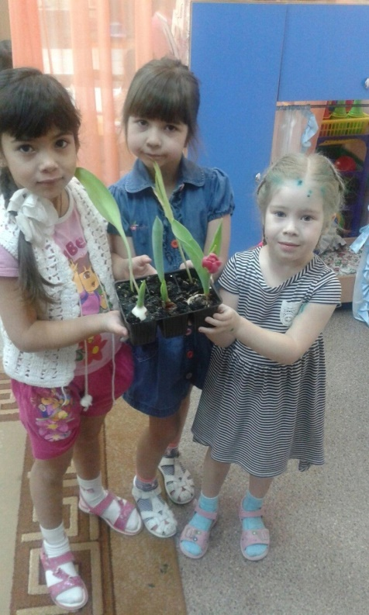
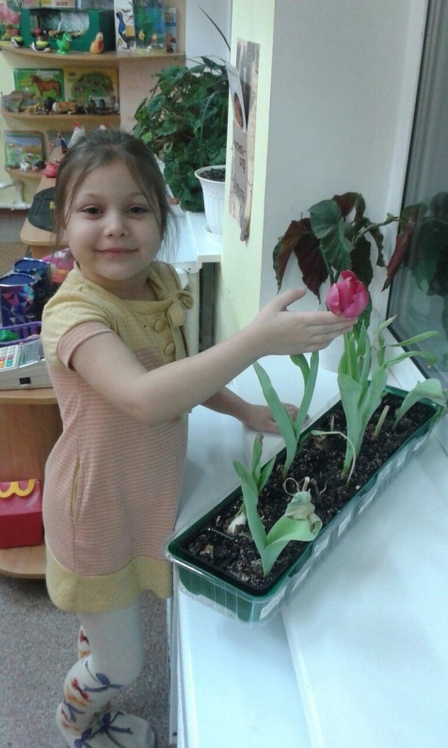
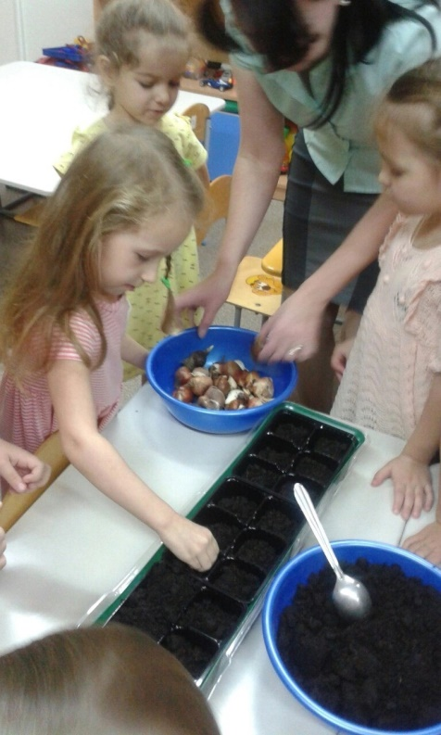
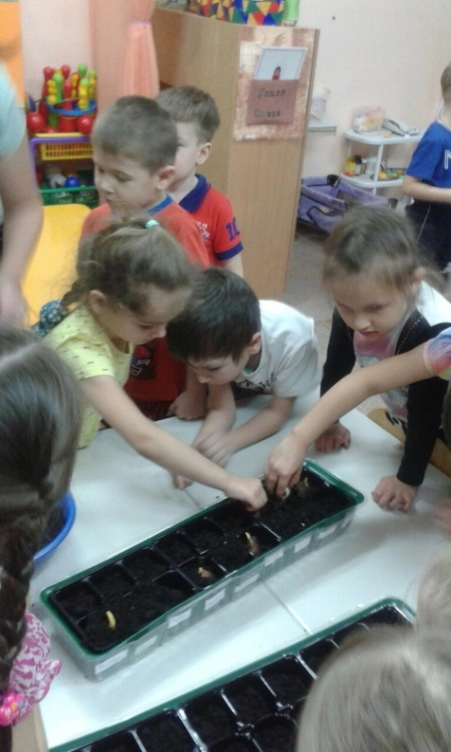
МАДОУ «Детский сад комбинированного вида № 99 «Дулкын»
Проект в старшей группе
«Для любимой мамочки вырастим цветок»

Slide 10
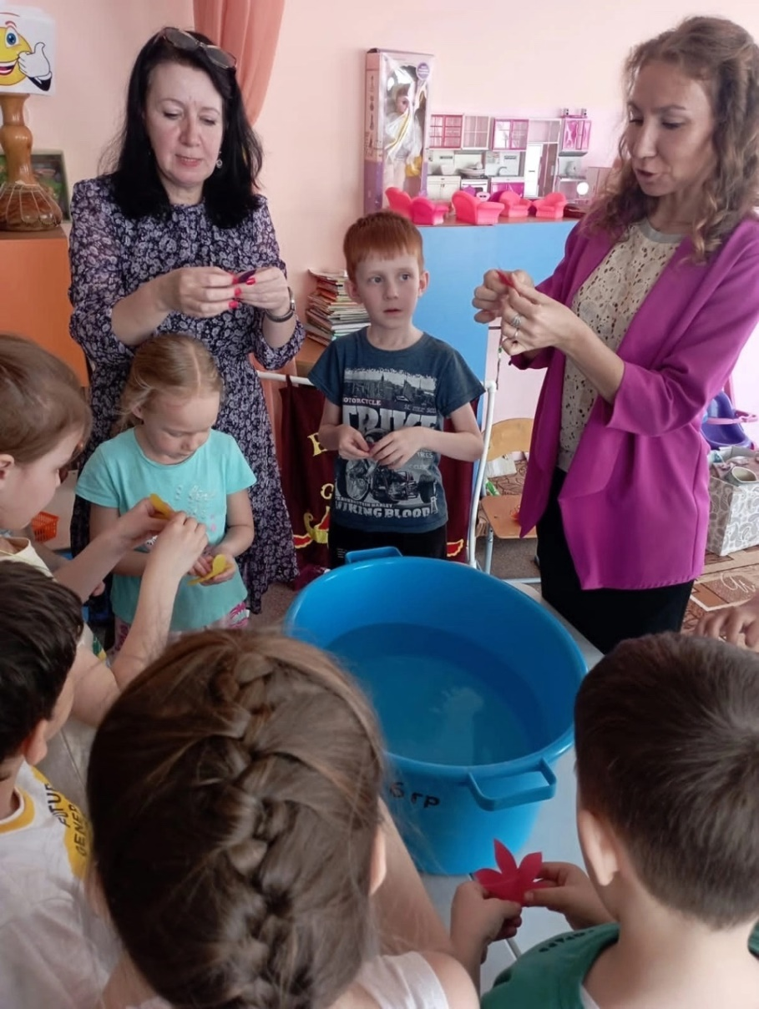
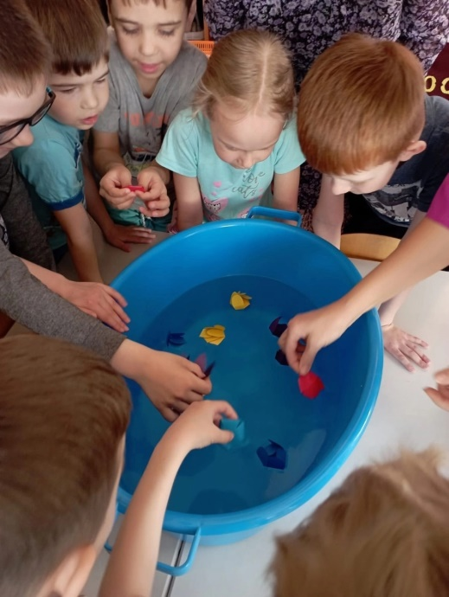
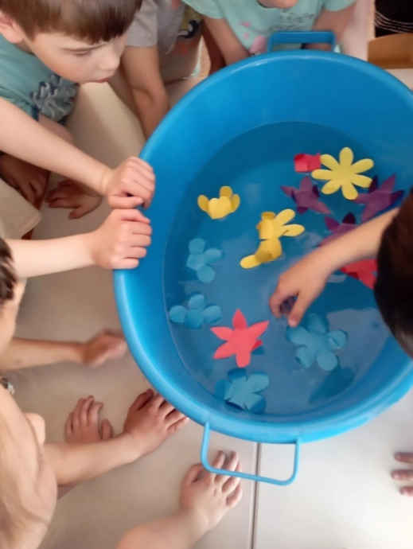
МАДОУ «Детский сад комбинированного вида № 99 «Дулкын»
«Цветы на воде»
Эксперимент в подготовительной группе с бумагой и водой

Slide 11
МАДОУ «Детский сад комбинированного вида № 99 «Дулкын»
Наша лаборатория

Slide 12
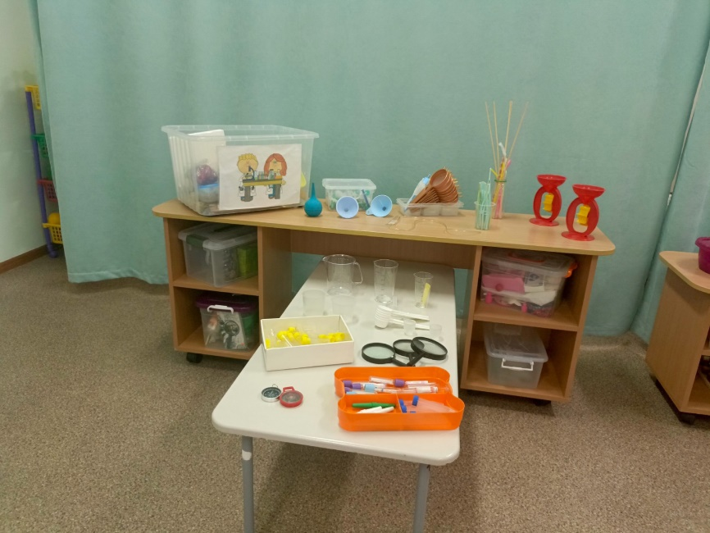
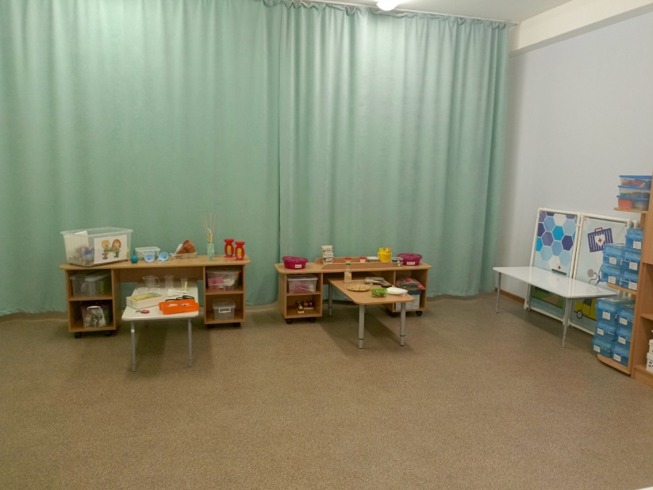
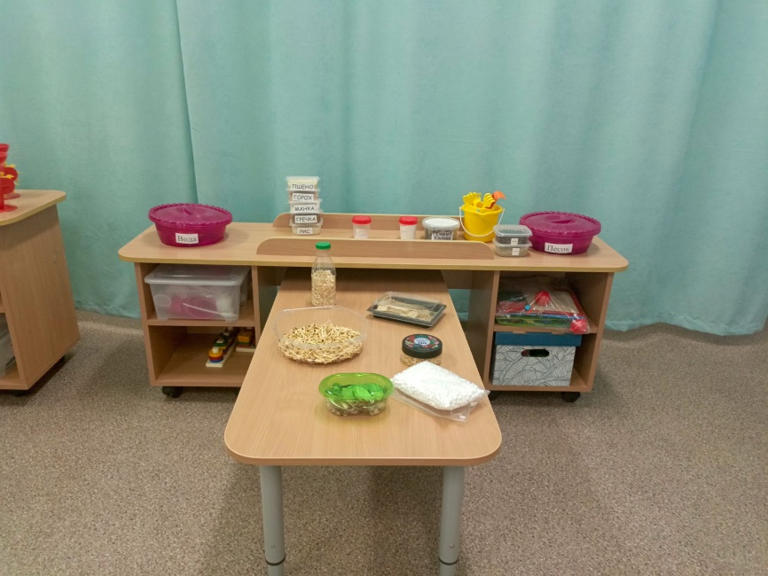

МАДОУ «Детский сад комбинированного вида № 99 «Дулкын»

Slide 13
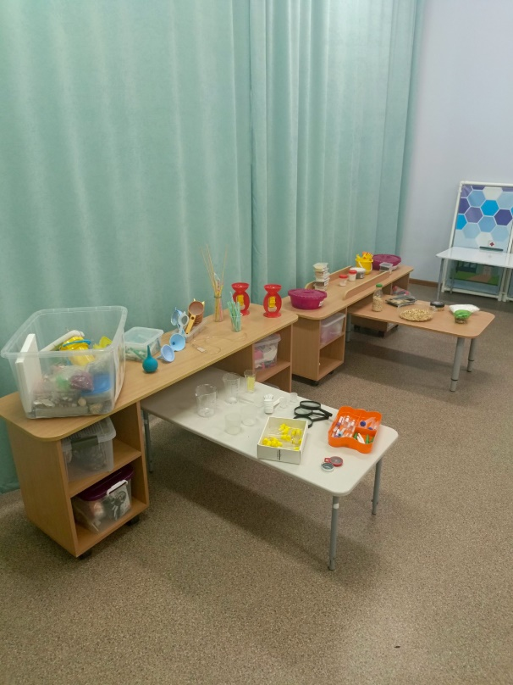

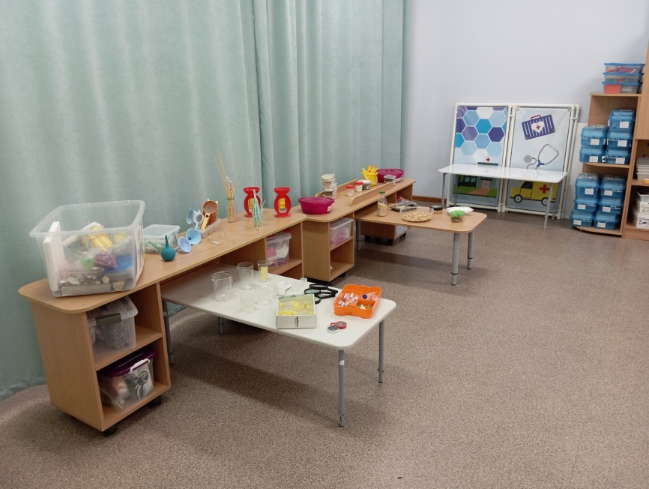
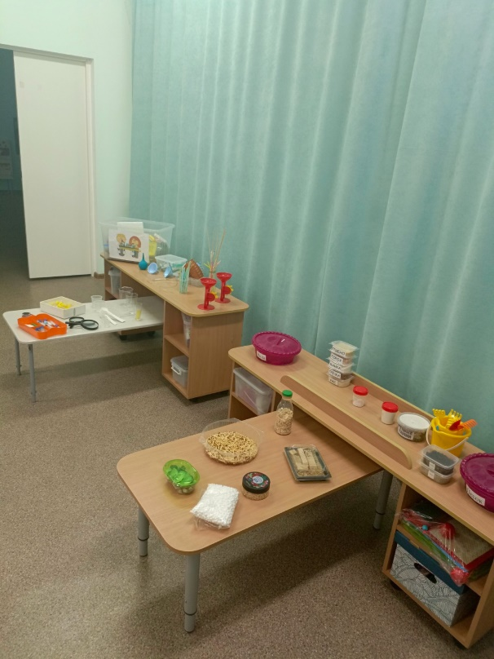

МАДОУ «Детский сад комбинированного вида № 99 «Дулкын»

Slide 14

МАДОУ «Детский сад комбинированного вида № 99 «Дулкын»
Исследования в лаборатории

Slide 15
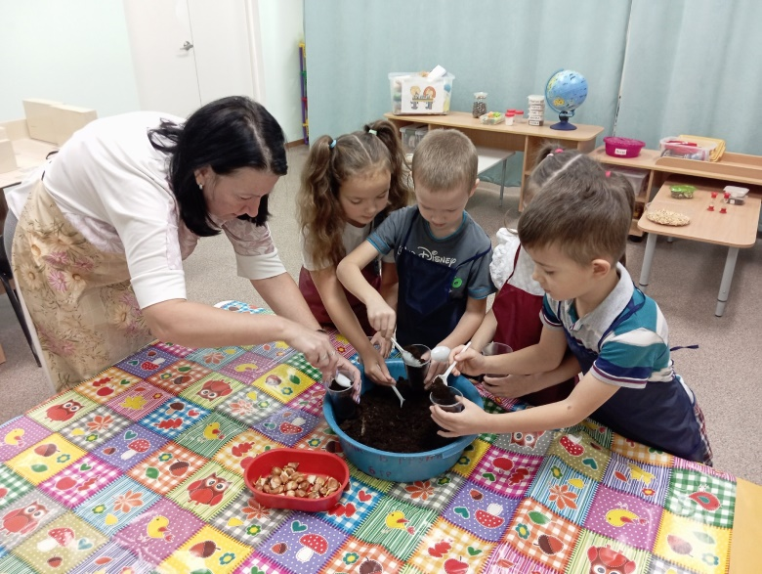
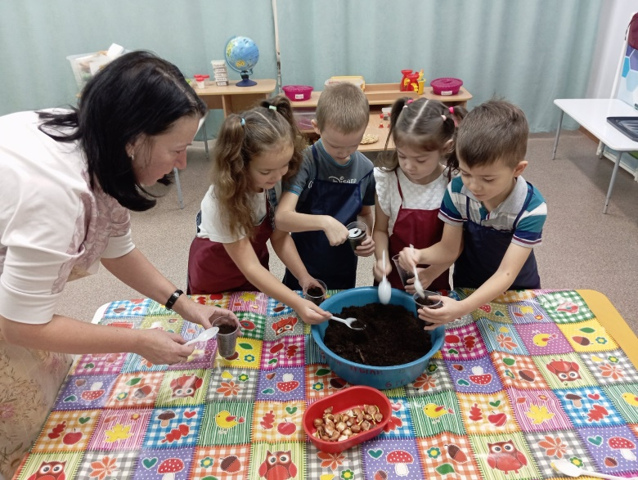
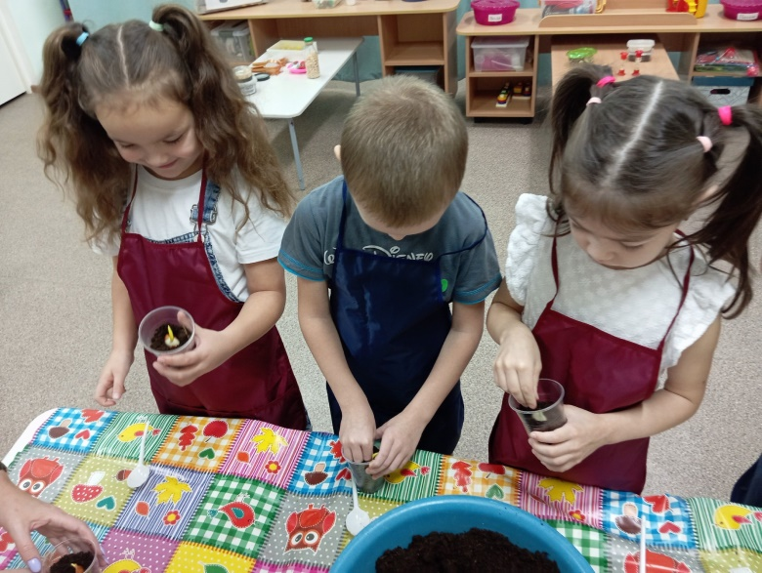
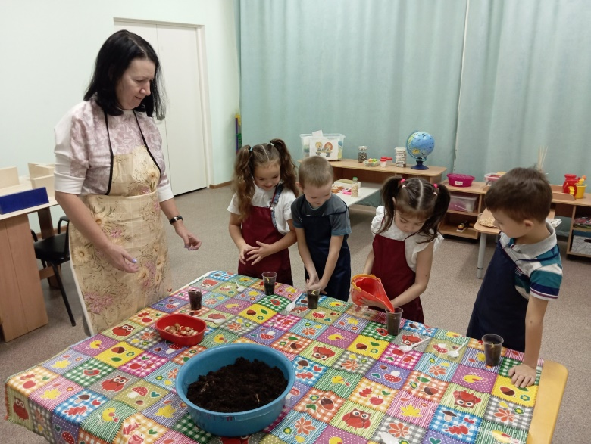
МАДОУ «Детский сад комбинированного вида № 99 «Дулкын»
Выращиваем тюльпаны

Slide 16
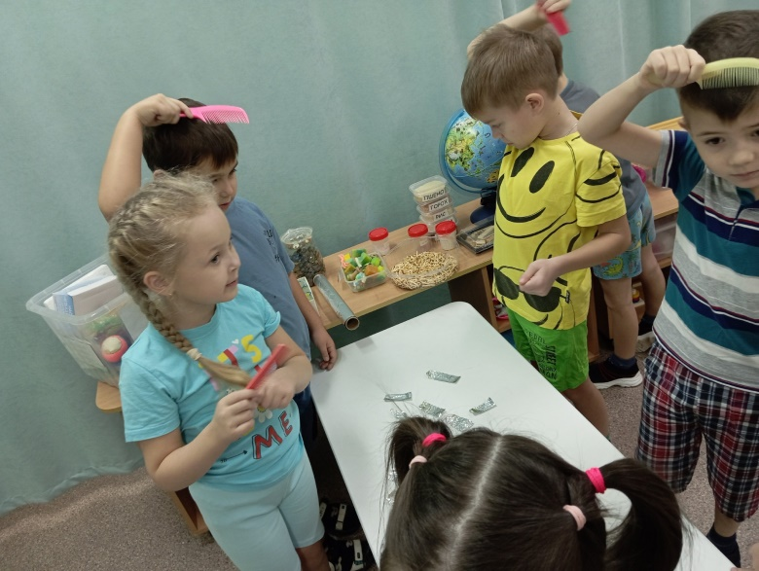
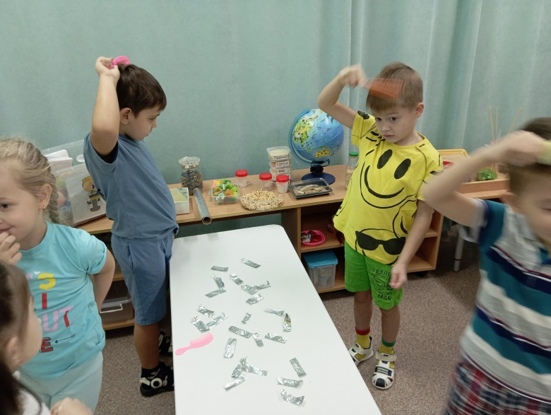
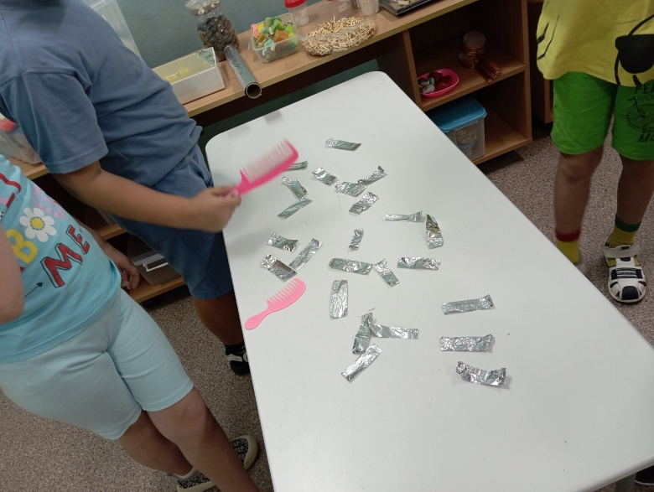
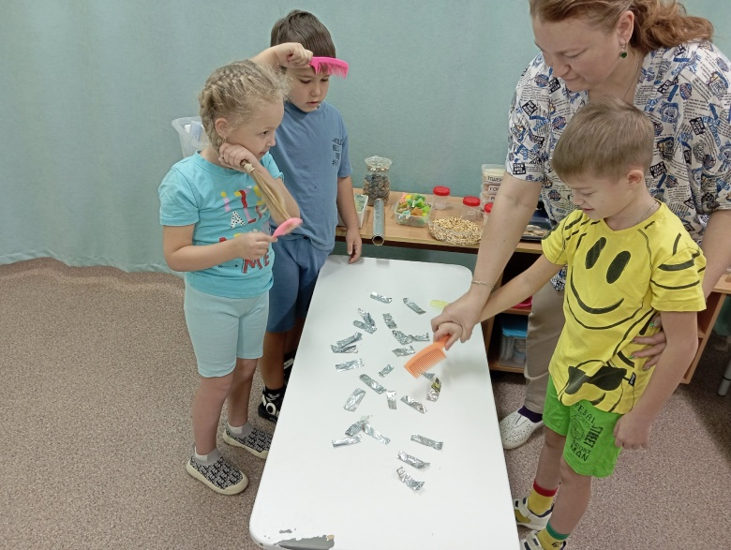
МАДОУ «Детский сад комбинированного вида № 99 «Дулкын»
Эксперимент с фольгой и расчёской

Slide 17
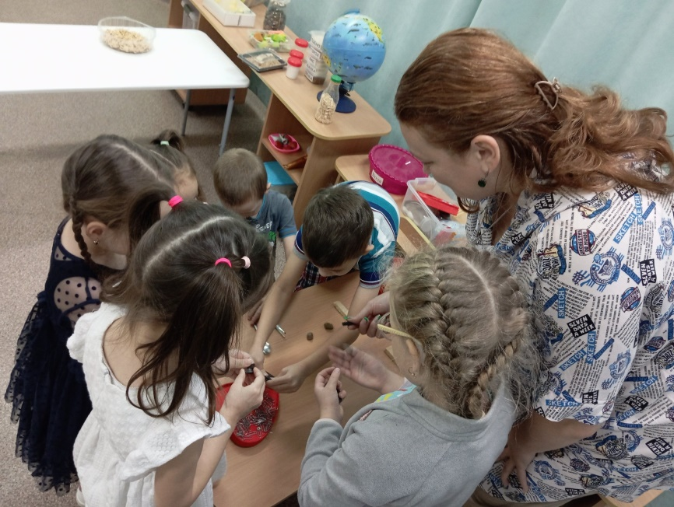
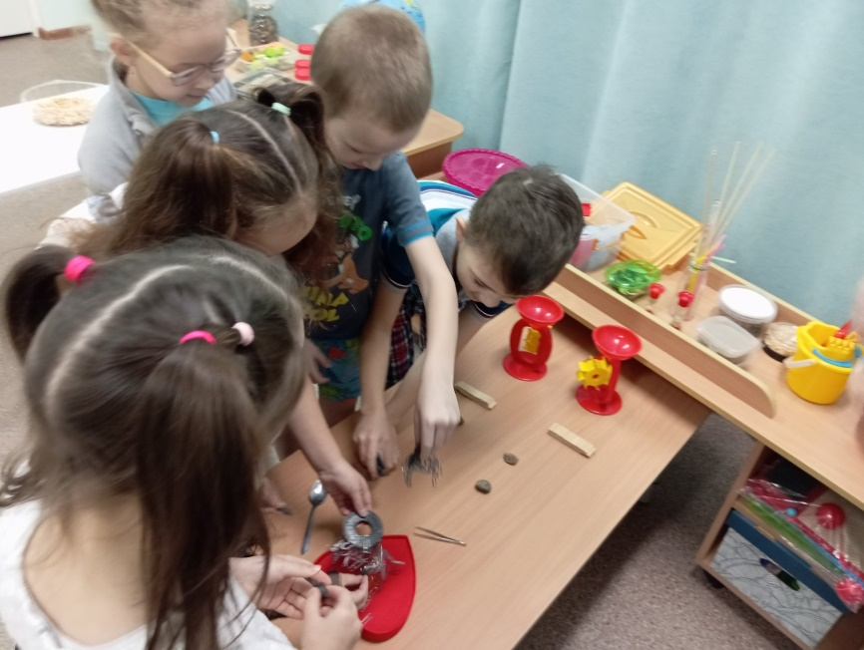
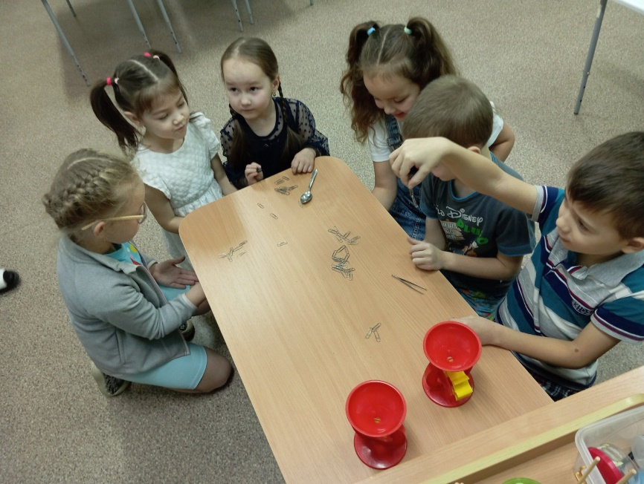
МАДОУ «Детский сад комбинированного вида № 99 «Дулкын»
Исследования
с магнитом

Slide 18
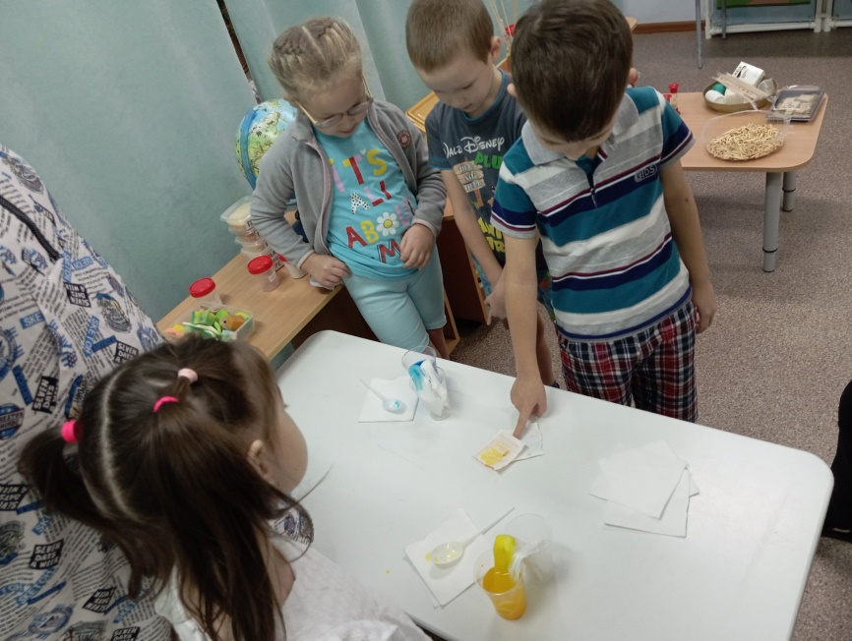

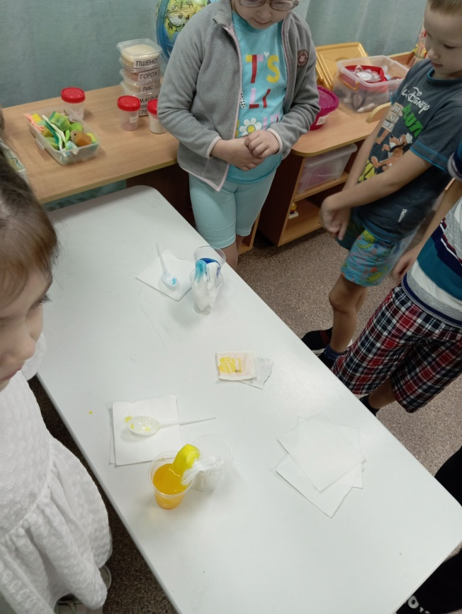
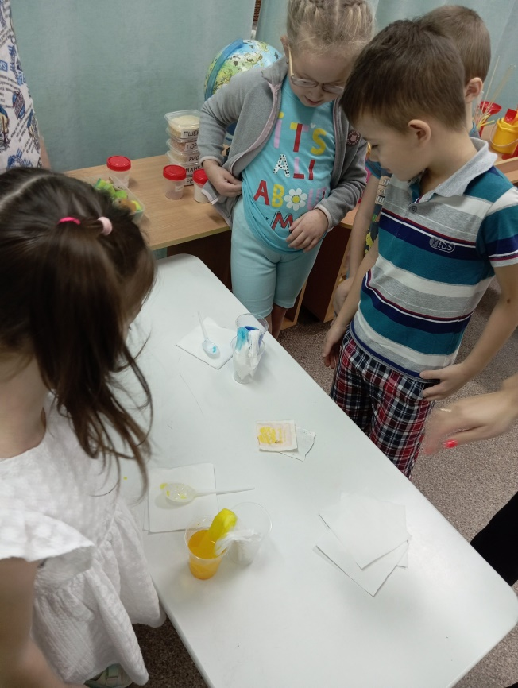
МАДОУ «Детский сад комбинированного вида № 99 «Дулкын»
Эксперимент
с водой
и красителем

Slide 19

МАДОУ «Детский сад комбинированного вида № 99 «Дулкын»
Дипломы педагогов

Slide 20
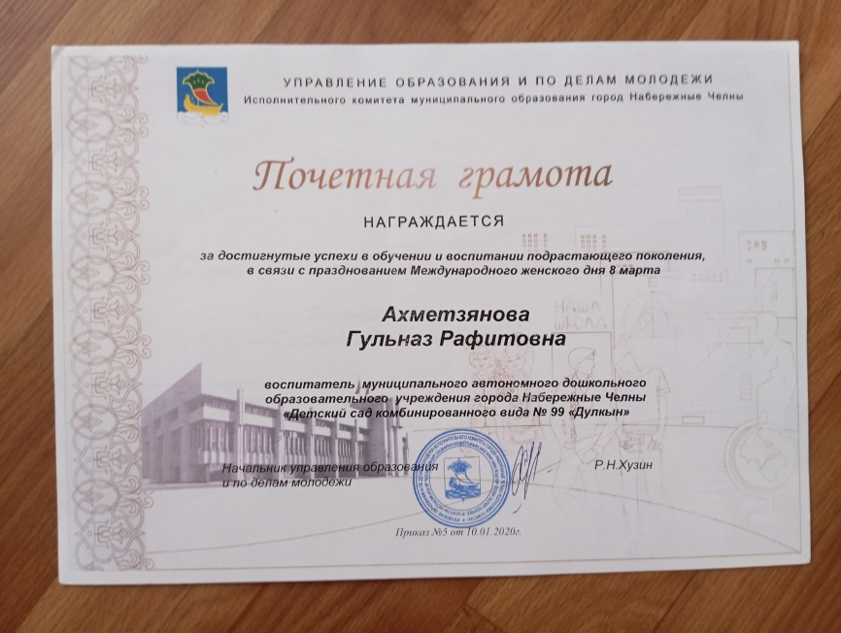
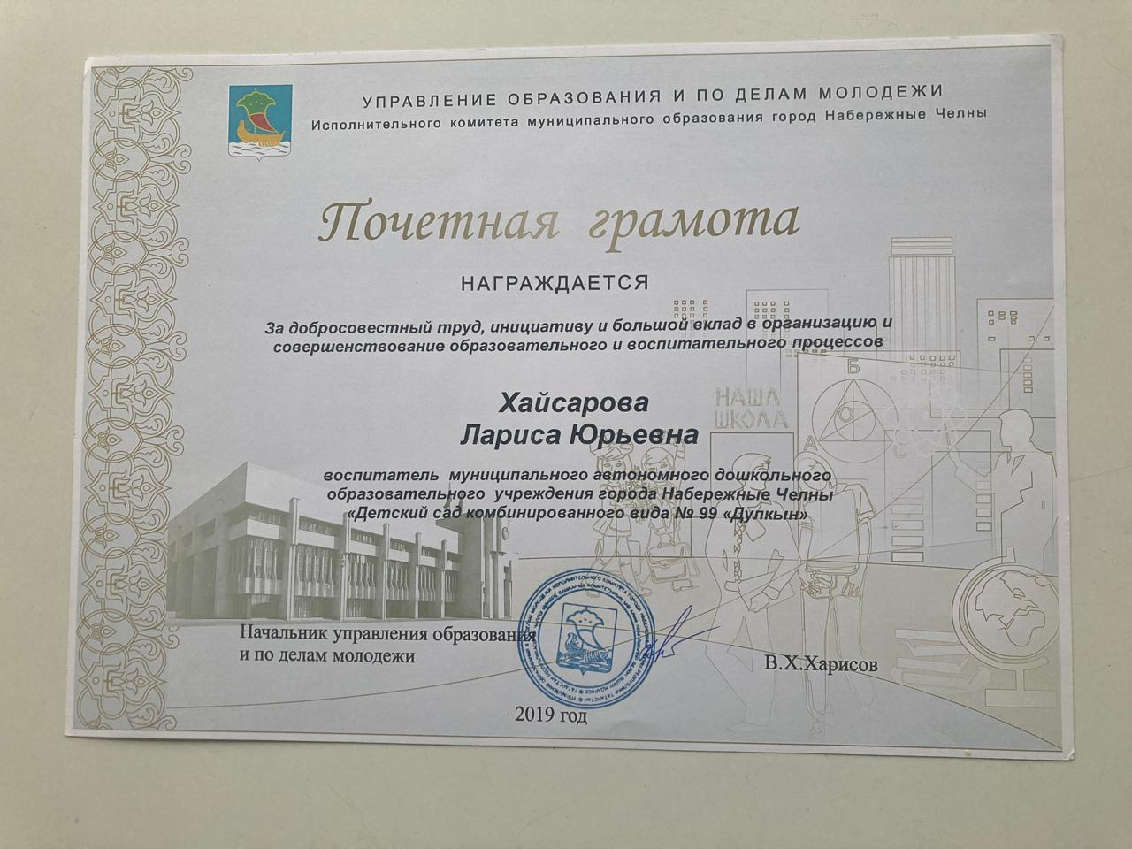


МАДОУ «Детский сад комбинированного вида № 99 «Дулкын»

Slide 21




МАДОУ «Детский сад комбинированного вида № 99 «Дулкын»

Slide 22



МАДОУ «Детский сад комбинированного вида № 99 «Дулкын»

Slide 23




МАДОУ «Детский сад комбинированного вида № 99 «Дулкын»

Slide 24



МАДОУ «Детский сад комбинированного вида № 99 «Дулкын»

Slide 25
МАДОУ «Детский сад комбинированного вида № 99 «Дулкын»
Дипломы
воспитанников

Slide 26



МАДОУ «Детский сад комбинированного вида № 99 «Дулкын»

Slide 27



МАДОУ «Детский сад комбинированного вида № 99 «Дулкын»

Slide 28



МАДОУ «Детский сад комбинированного вида № 99 «Дулкын»

Slide 29



МАДОУ «Детский сад комбинированного вида № 99 «Дулкын»

Slide 30



МАДОУ «Детский сад комбинированного вида № 99 «Дулкын»

Slide 31



МАДОУ «Детский сад комбинированного вида № 99 «Дулкын»

